Slide 1
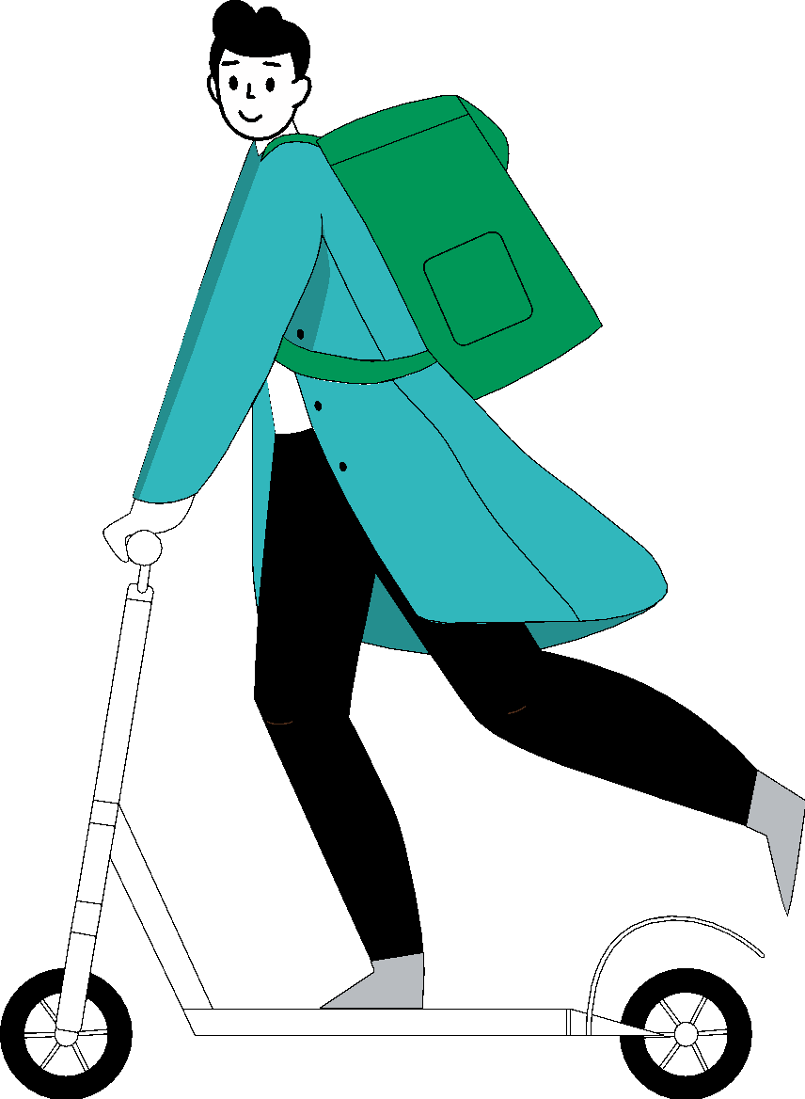
КВИЗ
Первые
ДЕНЬГИ

Slide 2
Ход игры
Вопросы на логику, чувство юмора и эрудицию!
Ответы сдаются в конце раунда
4 раунда
по 5 вопросов
Пользоваться любыми гаджетами запрещено!
60 секунд
на 1 вопрос

Slide 3
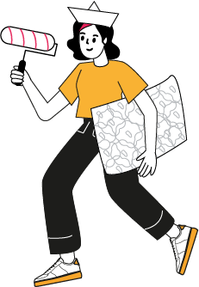
Раунд 1
Первая работа

Slide 4
Вопрос 1
Законодательство России регулирует условия работы молодых ребят в возрасте от 14 до 18 лет. Например, работодателям нельзя привлекать подростков к работе с вредными условиями труда, на подземные работы – в шахты, работу вахтовым методом. Также работодателям запрещено предлагать для подростков этого возраста работу ИМ, ведь у них нет соответствующего документа. Кто такой ОН?

Slide 5
Название этой профессии образовано от латинского слова “бегать, быстро передвигаться”. Одним из самых известных представителей этой профессии является древний грек Фидиппид, который быстрее всех сообщил афинянам о победе. Что это за профессия, если известно, что это одна из самых востребованных первых профессий у молодёжи?
Вопрос 2

Slide 6
Эта профессия появилась только в XIX веке. Первоначально, чтобы получить конечный продукт, нужно было стоять неподвижно и ждать около 10 минут. А сейчас можно получить результат за несколько секунд подручными средствами и вне зависимости от возраста. Назовите эту профессию.
Вопрос 3

Slide 7
Блогер Артемий Лебедев сравнивал эту работу с садоводством и так говорил о сложностях этой профессии: каждый день нужно сажать новые цветы, подрезать ветки у кустов, пропалывать сорняки, чтобы в результате сад или парк был прекрасным. Чтобы людям хотелось туда приходить и проводить там время. Самому юному представителю этой профессии в России всего 3 года. Что это за профессия?
Вопрос 4

Slide 8
Вопрос 5
Именно ИМ по профессии был Герасим из произведения И.С. Тургенева “Муму”, а могут быть и подростки. Другие ОНИ придумала Мэри Андерсон, когда наблюдала, как машинист в непогоду открывает своё окно и пытается улучшить видимость подручными средствами. Назовите ИХ.

Slide 9
Раунд 1: ответы
Первая работа

Slide 10
Вопрос 1
Законодательство России регулирует условия работы молодых ребят в возрасте от 14 до 18 лет. Например, работодателям нельзя привлекать подростков к работе с вредными условиями труда, на подземные работы – в шахты, работу вахтовым методом. Также подросткам запрещено предлагать работу ИМ, ведь у них нет соответствующего документа. Кто такой ОН?
Ответ: водитель (шофер)

Slide 11
Вопрос 2
Название этой профессии образовано от латинского слова “бегать, быстро передвигаться”. Одним из самых известных представителей этой профессии является древний грек Фидиппид, который быстрее всех сообщил афинянам о победе. Что это за профессия, если известно, что это одна из самых востребованных первых профессий у молодёжи?
Ответ: курьер

Slide 12
Вопрос 3
Эта профессия появилась только в XIX веке. Первоначально, чтобы получить конечный продукт, нужно было стоять неподвижно и ждать около 10 минут. А сейчас можно получить результат за несколько секунд и подручными средствами и вне зависимости от возраста. Назовите эту профессию.
Ответ: фотограф

Slide 13
Вопрос 4
Блогер Артемий Лебедев сравнивал эту работу с садоводством и так говорил о сложностях этой профессии: каждый день нужно сажать новые цветы, подрезать ветки у кустов, пропалывать сорняки, чтобы в результате сад или парк был прекрасным. Чтобы людям хотелось туда приходить и проводить там время. Самому юному представителю этой профессии в России всего 3 года. Что это за профессия?
Ответ: блогер

Slide 14
Вопрос 5
Именно ИМ по профессии был Герасим из произведения И.С. Тургенева “Муму”, а могут быть и подростки. Другие ОНИ придумала Мэри Андерсон, когда наблюдала, как машинист в непогоду открывает своё окно и пытается улучшить видимость подручными средствами. Назовите ИХ.
Ответ: дворники

Slide 15
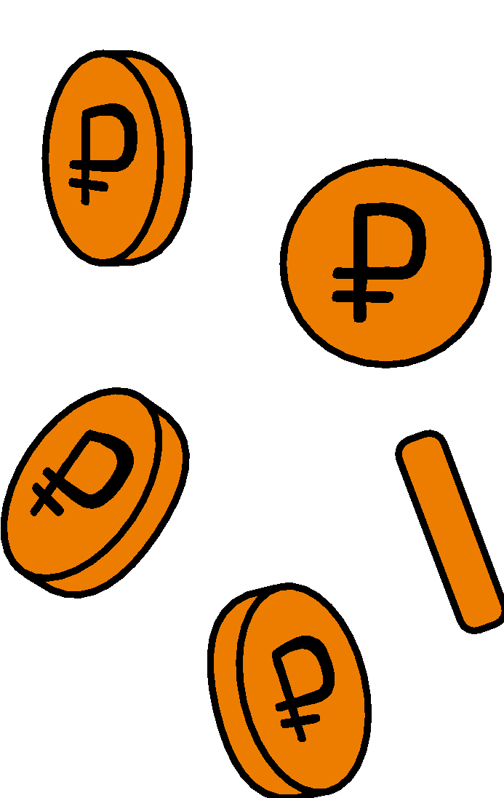
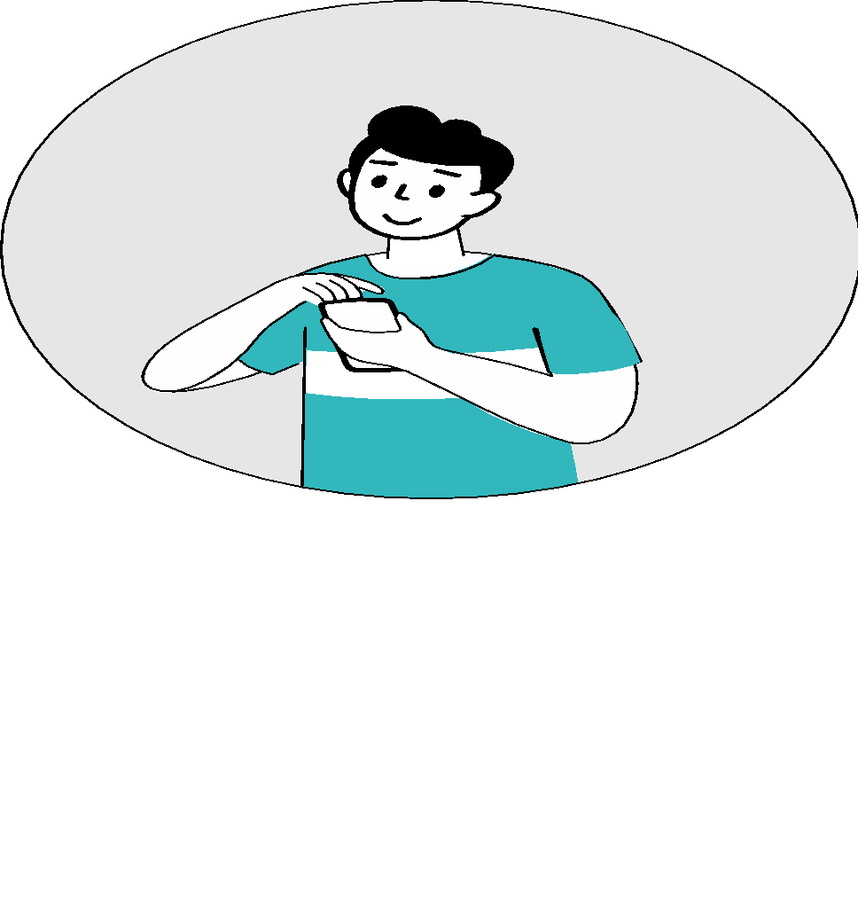
Раунд 2
Первые траты

Slide 16
Все накопленные деньги одного маленького мальчика были потрачены на леденцы, засахаренные орешки и шоколад, но не для себя, а для лечения друга. Хотя первоначальная финансовая цель была совсем другая – покупка собаки. Назовите этого друга одной из самых распространённых шведских фамилий, а также его место жительства.
Вопрос 1

Slide 17
Этот шотландец заработал первые деньги – 10 центов, работая чистильщиком обуви, а после сказочно разбогател на добыче золота, алмазов и нефти. Однако ни богатство, ни известность не помогли ему заполучить звезду на Аллее Славы в Голливуде – это удалось лишь его племяннику Дональду. Назовите фамилию любого из них.
Вопрос 2

Slide 18
Первые деньги, доступ к которым этот мальчик получил только в 11 лет, он тут же инвестировал в своё образование - купил учебники, школьную форму и другие необходимые для учёбы приспособления. Ему также было разрешено привезти с собой в школу домашнее животное, а вот транспортные средства иметь при себе первокурсникам запрещалось. Где собирался учиться этот мальчик?
Вопрос 3

Slide 19
А вот этот герой поступил необдуманно, и деньги от продажи азбуки решил потратить на развлечения. Вследствие своих опрометчивых решений он чуть было не попал в долговое рабство и даже угодил в лапы мошенников! Но одна мудрая старушка помогла ему и открыла дверь в светлое будущее. Скажите, как его зовут?
Вопрос 4

Slide 20
Вопрос 5
Эта знакомая вам с детства именинница с найденными деньгами поступила так: купила на рынке специальное приспособление и позвала всех соседей к столу. В середине действа она чуть было не пострадала от кровожадного монстра, но была спасена. А праздник в итоге окончился свадьбой. Как зовут героиню?

Slide 21
Раунд 2: ответы
Первые траты

Slide 22
Вопрос 1
Все накопленные деньги одного маленького мальчика были потрачены на леденцы, засахаренные орешки и шоколад, но не для себя, а для лечения друга. Хотя первоначальная финансовая цель была совсем другая – покупка собаки. Назовите этого друга одной из самых распространённых шведских фамилий, а также его место жительства.
Ответ: Карлсон, который живёт на крыше

Slide 23
Вопрос 2
Этот шотландец заработал первые деньги – 10 центов, работая чистильщиком обуви, а после сказочно разбогател на добыче золота, алмазов и нефти. Однако ни богатство, ни известность не помогли ему заполучить звезду на Аллее Славы в Голливуде – это удалось лишь его племяннику Дональду. Назовите фамилию любого из них.
Ответ: Макдак или просто Дак

Slide 24
Вопрос 3
Первые деньги, доступ к которым этот мальчик получил только в 11 лет, он тут же инвестировал в своё образование - купил учебники, школьную форму и другие необходимые для учёбы приспособления. Ему также было разрешено привезти с собой в школу домашнее животное, а вот транспортные средства иметь при себе первокурсникам запрещалось. Где собирался учиться этот мальчик?
Ответ: в школе чародейства и волшебства Хогвартс

Slide 25
Вопрос 4
А вот этот герой поступил необдуманно, и деньги от продажи азбуки решил потратить на развлечения. Вследствие своих опрометчивых решений он чуть было не попал в долговое рабство и даже угодил в лапы мошенников! Но одна мудрая старушка помогла ему и открыла дверь в светлое будущее. Скажите, как его зовут?
Ответ: Буратино

Slide 26
Вопрос 5
Эта знакомая вам с детства именинница с найденными деньгами поступила так: купила на рынке специальное приспособление и позвала всех соседей к столу. В середине действа она чуть было не пострадала от кровожадного монстра, но была спасена. А праздник в итоге окончился свадьбой. Как зовут героиню?
Ответ: Муха-Цокотуха

Slide 27
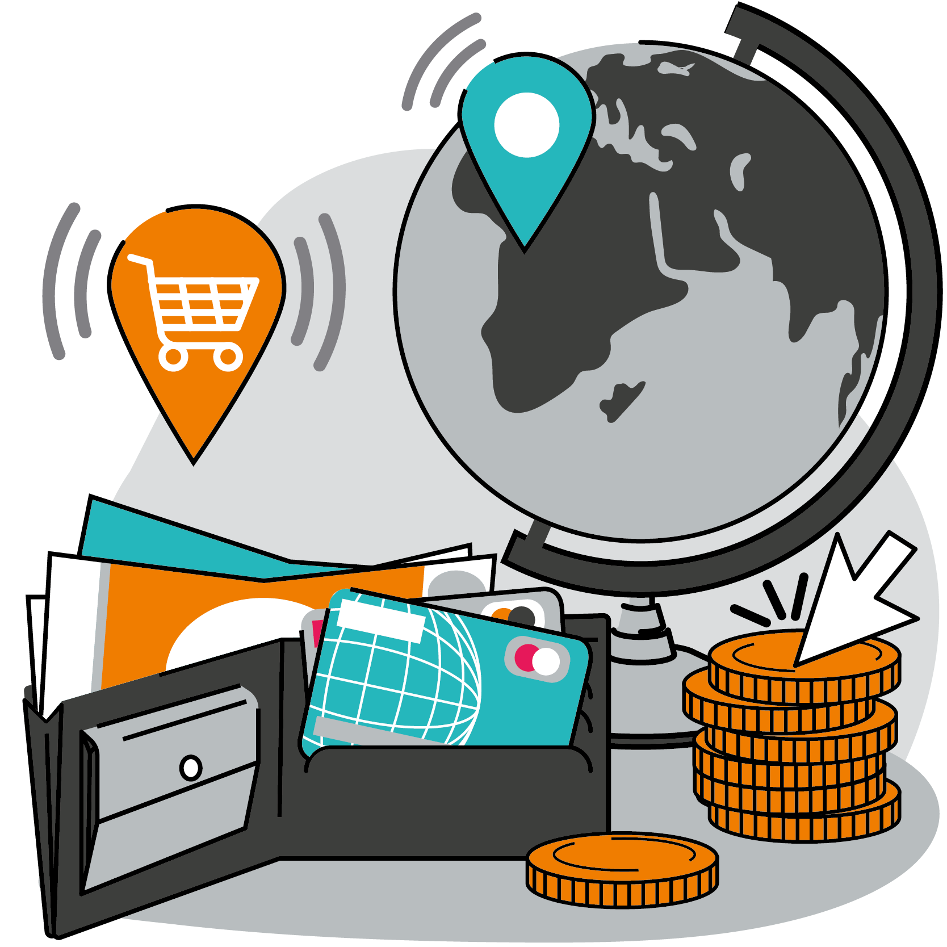
Раунд 3
Деньги в
экономике

Slide 28
Успешная шведская писательница Астрид Линдгрен, автор повести “Малыш и Карлсон, который живёт на крыше”, как-то подсчитала и удивилась, что ОНИ у неё равны 102. Новая повесть и открытое письмо об этой ситуации в итоге привели к отставке правительства. Какое слово мы заменили на слово ОНИ?
Вопрос 1

Slide 29
На главной площади Венеции были установлены городские эталонные весы, а также невысокие столы менял, которые назывались “банко”. Если менялу ловили на жульничестве или нечестном обменном курсе, то его стол разбивали, чтобы он не мог больше работать. По одной из версий так появился этот финансовый термин. Какой?
Вопрос 2

Slide 30
Вопрос 3
Во время экономического кризиса в Венесуэле местная валюта настолько обесценилась, что деньги перестали считать в миллионах и даже миллиардах, а начали… в чём?

Slide 31
Сотрудник гонконгского подразделения банка выдвинул теорию, в которой каждый новый рекордно высокий ОН показывает высоту пика экономического цикла и глубину грядущего кризиса. Главное здание МГУ было самым большим ИМ в Европе до 1990 года. Назовите ЕГО двухкоренным словом.
Вопрос 4

Slide 32
До чего техника дошла! Некоторые современные принтеры при печати или копировании определённых изображений могут отключиться, запечатать лист чёрной краской, оставить его пустым. Назовите двухкоренным словом, с чем таким образом борются создатели принтеров?
Вопрос 5

Slide 33
Раунд 3: ответы
Деньги в
экономике

Slide 34
Вопрос 1
Успешная шведская писательница Астрид Линдгрен, автор повести “Малыш и Карлсон, который живёт на крыше”, как-то подсчитала и удивилась, что ОНИ у неё равны 102. Новая повесть и открытое письмо об этой ситуации в итоге привели к отставке правительства. Какое слово мы заменили на слово ОНИ?
Ответ: налоги

Slide 35
Вопрос 2
На главной площади Венеции были установлены городские эталонные весы, а также невысокие столы менял, которые назывались “банко”. Если менялу ловили на жульничестве или нечестном обменном курсе, то его стол разбивали, чтобы он не мог больше работать. По одной из версий так появился этот финансовый термин. Какой?
Ответ: банкрот

Slide 36
Вопрос 3
Во время экономического кризиса в Венесуэле местная валюта настолько обесценилась, что деньги перестали считать в миллионах и даже миллиардах, а начали… в чём?
Ответ: в килограммах

Slide 37
Вопрос 4
Сотрудник гонконгского подразделения банка выдвинул теорию, в которой каждый новый рекордно высокий ОН показывает высоту пика экономического цикла и глубину грядущего кризиса. Главное здание МГУ было самым большим ИМ в Европе до 1990 года. Назовите ЕГО двухкоренным словом.
Ответ: небоскрёб

Slide 38
Вопрос 5
До чего техника дошла! Некоторые современные принтеры при печати или копировании определённых изображений могут отключиться, запечатать лист чёрной краской, оставить его пустым. Назовите двухкоренным словом, с чем таким образом борются создатели принтеров?
Ответ: фальшивомонетничество

Slide 39
Раунд 4
Деньги в
культуре

Slide 40
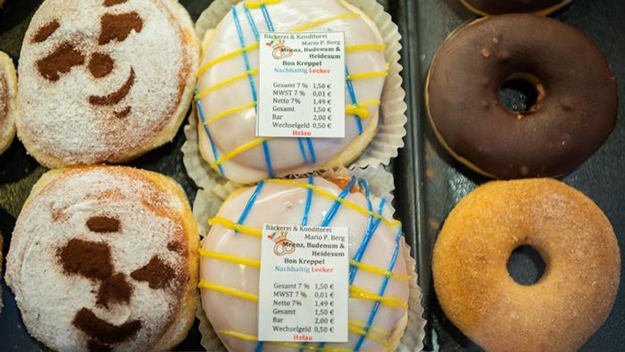
Вопрос 1
В 2020 году правительство Германии обязало все предприятия общественного питания выдавать чеки вне зависимости от того, нужны они клиенту или нет. В знак протеста некоторые кондитеры решили сделать чеки такими, как на картинке. Какими?

Slide 41
На съемки фильма "Титаник" было потрачено 200 миллионов долларов, что с учётом инфляции больше, чем стоимость съёмок “Аватара”, любой части “Трансформеров” и даже больше стоимости… Чего?
Вопрос 2

Slide 42
Мы привыкли, что несущие военную службу собаки используются либо для помощи в обезвреживании противника, либо для поиска опасных веществ. Но оказывается, что способности собак гораздо шире. Например, в аэропорту собака вполне способна вести поиск даже денег. Заголовок статьи, рассказывающей, что собаки могут обнаружить разные нелегально перевозимые предметы, опровергает одну известную фразу. Какую?
Вопрос 3

Slide 43
У индейцев племени квактул существует забавный обычай: если кто-нибудь берет в долг деньги, то становится ТАКИМ. ТАКИМ является один из наших пальцев. Назовите словом с приставкой, каким ТАКИМ?
Вопрос 4

Slide 44
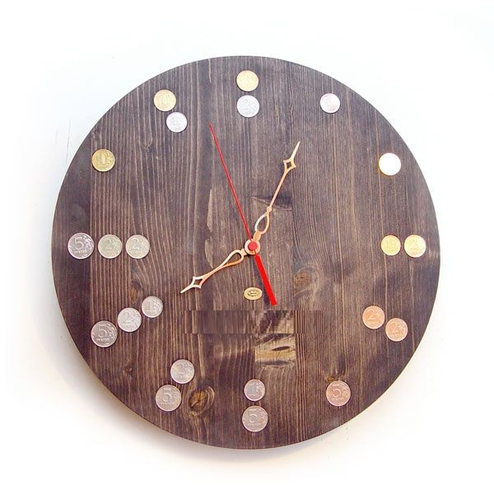
Вопрос 5
Перед вами часы с необычным циферблатом, которые наглядно иллюстрируют одну поговорку. Через минуту напишите эту поговорку.

Slide 45
Раунд 4: ответы
Деньги в
культуре

Slide 46
Вопрос 1
В 2020 году правительство Германии обязало все предприятия общественного питания выдавать чеки вне зависимости от того, нужны они клиенту или нет. В знак протеста некоторые кондитеры решили сделать чеки такими, как на картинке. Какими?
Ответ: съедобными

Slide 47
На съемки фильма "Титаник" было потрачено 200 миллионов долларов, что с учётом инфляции больше, чем стоимость съёмок “Аватара”, любой части “Трансформеров” и даже больше стоимости… Чего?
Вопрос 2
Ответ: строительства самого "Титаника"

Slide 48
Мы привыкли, что несущие военную службу собаки используются либо для помощи в обезвреживании противника, либо для поиска опасных веществ. Но оказывается, что способности собак гораздо шире. Например, в аэропорту собака вполне способна вести поиск даже денег. Заголовок статьи, рассказывающей, что собаки могут обнаружить разные нелегально перевозимые предметы, опровергает одну известную фразу. Какую?
Вопрос 3
Ответ: деньги не пахнут

Slide 49
У индейцев племени квактул существует забавный обычай: если кто-нибудь берет в долг деньги, то становится ТАКИМ. ТАКИМ является один из наших пальцев. Назовите словом с приставкой, каким ТАКИМ?
Вопрос 4
Ответ: безымянным

Slide 50
Вопрос 5
Перед вами часы с необычным циферблатом, которые наглядно иллюстрируют одну поговорку. Через минуту напишите эту поговорку.
Ответ: время – деньги

Slide 51
До встречи на других мероприятиях по финансовой грамотности!
Тематический этап «Первые деньги»

Slide 52
КВИЗ
Первые
ДЕНЬГИ

